Slide 1
Kompetenzen
Kompetenzen sind die Summe:
deklaratives Wissen
prozedurale Fertigkeiten
persönlichkeitsbezogene Kompetenzen
allgemeine kognitive Fähigkeiten,
die es einem Menschen erlauben, Handlungen auszuführen“ (GERfS 2001:21).

Slide 2
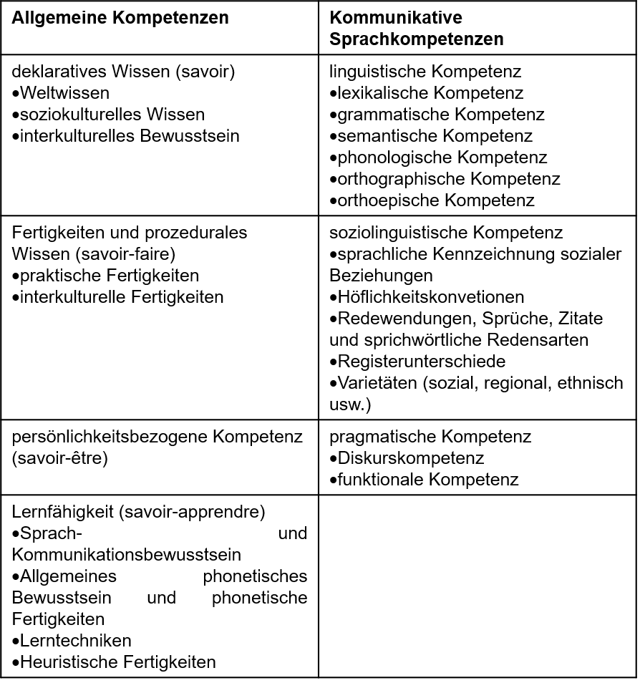
Die Kompetenzen der Sprachverwendenden/ Lernenden

Slide 3
Kompetenzbegriff
Man versteht Kompetenzen als „die bei Individuen verfügbaren oder durch sie erlernbaren kognitiven Fähigkeiten und Fertigkeiten, um bestimmte Probleme zu lösen, sowie die damit verbundenen motivationalen, volitionalen und sozialen Bereit-schaften und Fähigkeiten, um die Problemlösungen in variablen Situationen erfolgreich und verantwortungs-voll nutzen zu können“. (Weinert, 2001: 27f.); zit. nach Klieme et al. (2009: 21)
Volition = willentliche Steuerung von Handlungen und Handlungsabsichten
Kompetenz ist also die Fähigkeit einer Person, Anforderungen in bestimmten Bereichen aufgrund von Erfahrung, Können und Wissen zu erfüllen. Sie ermöglicht selbstbestimmtes Handeln in wechselnden Situationen von Beruf und Alltag. Eine Kompetenz ist mehr als Fachwissen. Es ist die Ergänzung von Wissen durch Können (Handlungskompetenz), die Ergänzung des technisch-funktionalen durch Persönliches (personale Kompetenz) und die Ergänzung des technisch-sachlichen durch sozial-kommunikatives (soziale Kompetenz).

Slide 4
Fertigkeit und Fähigkeit
Fähigkeiten bezeichnen "alle angeborenen und erworbenen psychischen Bedingungen [...], die zur Erlangung einer Leistung notwendig sind" (vgl. Kirchöfer 2004). Eine Fähigkeit beschreibt die ganz grundsätzlichen körperlichen und geistigen Voraussetzungen eines Menschen, die er mitbringt, um Leistungen zu erbringen. Sie sind abhängig von der genetischen Veranlagung eines Menschen und dem, was er sich im Laufe seines Lebens durch Lernen und Sozialisierung aneignet.
Fertigkeiten sind "durch Übung automatisierte Komponenten von Tätigkeiten" mit einer "geringen Bewusstseinskontrolle", was sowohl motorische Routinetätigkeiten, als auch kognitive Tätigkeiten wie Rechentechniken oder Auswendiglernen umfasst (vgl. Erpenbeck & Rosenstiel 2003, Kirchhöfer 2004). Der Erwerb einer Fertigkeit ist nicht ausschließlich von Begabungen abhängig, sondern von Übung, bereits Erlerntem und erlernten Fertigkeiten (Kenntnisse, Erfahrungen, Reife, Fachkompetenz) und weiteren inneren Voraussetzungen wie Motivation und Wille. Der Erwerb einer neuen Fertigkeit setzt bestimmte Fähigkeiten und/oder Fertigkeiten voraus.

Slide 5
Was ist deklaratives Wissen?

Slide 6
Weltwissen Soziokulturelles Wissen Interkulturelles Bewusstsein
Weltwissen beschreibt das einem Individuum verfügbare allgemeine Wissen, Kenntnisse und Erfahrungen über Umwelt und Gesellschaft. Es bezeichnet die in jedem lebenden Organismus gespeicherten Informationen über die Welt, in der er lebt und ohne die dieser Organismus nicht überleben könnte. Das Weltwissen ermöglicht es, neue Tatsachen einzuordnen und entsprechend zu handeln, auch wenn detaillierte Informationen fehlen. Zum Weltwissen gehören zum Beispiel Hintergrundwissen und enzyklopädisches Wissen.
Soziokulturelles Wissen ist das Wissen über die Gesellschaft und die Kultur der Gemeinschaft oder der Gemeinschaften, in denen eine Sprache gesprochen wird und ist ein Aspekt des Weltwissens. Umfasst unter anderen: das tägliche Leben, die Lebensbedingungen, interpersonale Beziehungen, Werte, Überzeugungen und Einstellungen
Interkulturelles Bewusstsein erwächst aus der Kenntnis, dem Bewusstsein und dem Verständnis der Beziehungen zwischen der 'Welt des Herkunftslandes' und der 'Welt der Zielsprachengemeinschaft' (Ähnlichkeiten und klare Unterschiede)

Slide 7
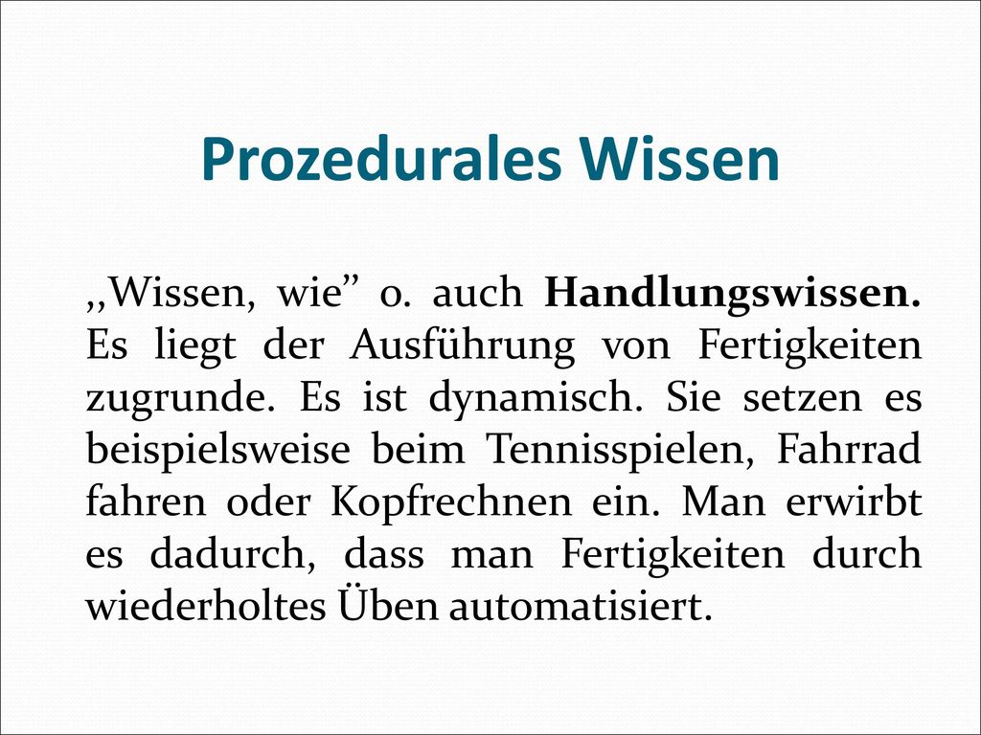
Was ist prozedurales Wissen?
Das prozedurale Wissen, das „Wissen wie“ (know how) muss immer auf das schon bereits vorhandene deklarative Wissen zurückgreifen. Prozedurales Wissen ist daher das praktisch nutzbare Wissen, welches oft in Gestalt unbewusster Verarbeitungs-routinen auftritt. Das prozedurale Wissen lässt sich in Lernprozesse und Anwendungsprozesse unterteilen. Es ist ein dynamisches Wissen.
Beispiele für prozedurales Wissen sind Schnürsenkel binden oder Fahrrad fahren.

Slide 8
Persönlichkeitsbezogene Kompetenz (savoir-être)
Die kommunikative Tätigkeit der Sprachverwendenden/Lernenden wird nicht nur durch ihr Wissen, ihr Verständnis und ihre Fertigkeiten beeinflusst, sondern auch durch individuelle, ihre jeweilige Persönlichkeit charakterisierende Faktoren wie Einstellungen, Motivationen, Werte, Überzeugungen, kognitive Stile und Persönlichkeitstypen, die zu ihrer Identität beitragen. Dazu gehören:

Slide 9
1.Einstellungen (Offenheit und Interesse an neuen Erfahrungen, anderen Menschen, Ideen, Völkern, Gesellschaften und Kulturen). 2. Motivation (intrinsisch/extrinsisch) 3. Wertvorstellungen (z. B. ethische und moralische) 4. Überzeugungen (religiöse, ideologische, philosophische) 5. kognitiver Stil (die Art und Weise wie eine Person wahrnimmt, denkt, Probleme lost, lernt) 6. Persönlichkeitsfaktoren (z. B. Emotionen)

Slide 10
Lernfähigkeit (savoir-apprendre)
Savoir-apprendre im weitesten Sinn bedeutet die Fähigkeit zur Beobachtung, zur Teilnahme an neuer Erfahrung und zur Integration neuen Wissens in bereits vorhandenes Wissen, das dabei, wenn nötig, verändert wird. Sprachlernfähigkeiten werden im Verlauf von Lernerfahrungen entwickelt. Sie ermöglichen es dem Lernenden, neue Herausforderungen beim Erlernen einer Fremdsprache effektiver und unabhängiger zu bewältigen, zu sehen, welche Wahlmöglichkeiten bestehen, und Chancen besser zu nutzen.

Slide 11
Sprach- und Kommunikationsbewusstsein
Sensibilität für Sprache und Sprachgebrauch umfasst sowohl die Kenntnis als auch das Verstehen der Organisations- und Verwendungsprinzipien von Sprachen; sie macht es möglich, dass neue Erfahrungen in einen geordneten Rahmen assimiliert und als Bereicherung empfunden werden. Die neue Sprache kann dann leichter gelernt und verwendet werden und wird nicht als Bedrohung für das bereits bestehende linguistische System des Lernenden abgelehnt, welches häufig als das normale und 'natürliche' angesehen wird.
Allgemeines phonetisches Bewusstsein und phonetische Fertigkeiten
Vielen Lernenden, insbesondere erwachsenen Lernenden, wird Folgendes bei der Aussprache neuer Sprachen helfen: die Fähigkeit, ungewohnte Laute und prosodische Muster zu unterscheiden und zu produzieren; die Fähigkeit, ungewohnte Lautfolgen zu erkennen und zu verketten; die Fähigkeit, als Hörer das Kontinuum eines Lautstroms in eine sinnvoll strukturierte Kette phonologischer Elemente aufzulösen (d.h. in unterschiedene und signifikante Teile zu zerlegen); das Verstehen/Beherrschen der Prozesse der Hörwahrnehmung und der Lautproduktion, die auf das Lernen einer neuen Fremdsprache angewendet werden können. Diese allgemeinen phonetischen Fertigkeiten sind zu unterscheiden von der Fähigkeit, eine bestimmte Sprache auszusprechen (phonologische Fähigkeiten).
Lerntechniken
Diese umfassen die Fähigkeit, die im Unterricht geschaffenen Lerngelegenheiten effektiv zu nutzen, wie z. B.: der dargebotenen Information gegenüber aufmerksam bleiben; erkennen, was mit einer gestellten Aufgabe beabsichtigt ist; in Partner- oder Gruppenarbeit effektiv zusammenarbeiten; die gelernte Sprache schnell und häufig aktiv anwenden; die Fähigkeit, vorhandene Materialien für selbständiges Lernen zu nutzen; die Fähigkeit, Materialien für selbstverantwortliches Lernen zu organisieren und zu nutzen; die Fähigkeit, aus direkter Beobachtung und Teilnahme an Kommunikationsereignissen effektiv zu lernen (sowohl linguistisch als auch soziokulturell), indem man perzeptuelle, analytische und heuristische Fertigkeiten herausbildet; die Kenntnis der eigenen Stärken und Schwächen als Lernende/r; die Fähigkeit, die eigenen Bedürfnisse und Ziele zu identifizieren; die Fähigkeit, die eigenen Strategien und Verfahren den eigenen Persönlichkeitsmerkmalen
Heuristische Fertigkeiten
Diese umfassen: die Fähigkeit der Lernenden, mit neuen Erfahrungen umzugehen (mit einer neuen Sprache, mit neuen Menschen, neuen Verhaltensweisen usw.) und in einer Lernsituation andere Kompetenzen einzusetzen (z. B. durch Beobachten, Erfassen der Bedeutung des Beobachteten, Analysieren, Schlüsse ziehen, Memorieren usw.); die Fähigkeit der Lernenden, neue Information zu finden, zu verstehen und weiterzugeben (besonders bei der Verwendung von Nachschlagewerken in der Zielsprache); die Fähigkeit, neue Technologien zu benutzen.

